Slide 1

Faculdade de Tecnologia de Sorocaba
Tecnologia em Análise e Desenvolvimento de Sistemas
Firewall, IPS/IDS, Threat Intelligence

Slide 2
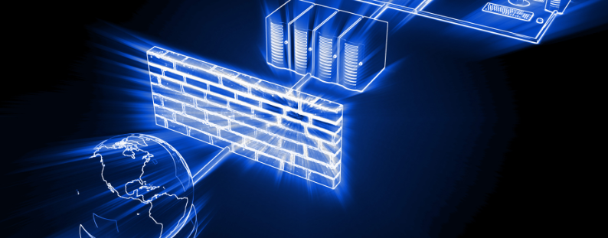
Firewall, IPS/IDS, Threat Intelligence
Grupo 4
Evandro R. Tiburcio
Rogério F. de Souza
Vitor M. de Oliveira

Slide 3
INTRODUÇÃO
Pensando na segurança dos usuários/dispositivos que estão na rede, foram desenvolvidas soluções eficazes de prevenção e precaução, algumas delas:
Firewall;
IPS/IDS;
Threat Intelligence.

Slide 4
INTRODUÇÃO
A implementação adequada e a manutenção contínua dessas tecnologias são essenciais para garantir a segurança de uma rede

Slide 5
METODOLOGIA
A metodologia de pesquisa adotada foi a busca por informações relevantes em sites especializados no assunto de Redes e Segurança da Informação.
Foco em uma apresentação conceitual e prática (focada no firewall), contendo os principais tópicos sobre os assuntos.

Slide 6
Firewall
Hardware
Como dispositivo físico, atua na L2 (camada de enlace) conhecido como firewall de switch;
Não está limitado a L2;
Inclui as funcionalidades do firewall como Software
Software
Embarcado em um SO (atuação inicial na camada de Redes);

Slide 7
Firewall
As ações de políticas basicamente:
Accept – Permite;
Drop – Bloqueia;

Slide 8
Firewall - Tables
As áreas (chamadas de tables) do firewall são dividas para facilitar a gestão das regras e suas ações, em sua maioria são:
Connections (não é uma tabela, mais tem um papel tão importante quanto fosse)
RAW
Mangle
NAT
Filter

Slide 9
Firewall - Chain
As chain (cadeias) são divisões das áreas do firewall, as cadeias basicamente são:
Input;
Output;
Forward;
Prerouting;
Postrouting.

Slide 10
Firewall - Chain
As chain (cadeias) são divisões das áreas do firewall, as cadeias basicamente são:
Input;
Output;
Forward;
Prerouting;
Postrouting.
*Para as áreas RAW, Mangle e Filter

Slide 11
Firewall - Chain
Baseado das áreas e cadeias conhecidas é possível criar suas próprias cadeias (jumps).

Slide 12
Firewall - Chain
As chain (cadeias) da tabela NAT são:
srcnat;
dstnat (redirecionamento de portas);

Slide 13
IDS
O Sistema de Detecção de Intrusão (IDS) é projetado para monitorar a rede em busca de atividades suspeitas ou mal-intencionadas
Monitora o tráfego de rede;
Base de dados com assinatura para comparação;
Notificação para administradores ao detectar padrões;

Slide 14
IPS
Sistema de Prevenção de Intrusão é uma extensão do anterior.
Tem a capacidade de bloquear, automaticamente, ameças detectadas para evitar que um ataque bem-sucedido ocorra.

Slide 15
Thread Intelligence
A Inteligência de Ameaças é um conjunto de informações coletadas e analisadas sobre ameaças de segurança cibernética.
Essas informações incluem dados sobre ameaças em potencial, bem como táticas, técnicas e procedimentos

Slide 16
Thread Intelligence
Possível ser coletada de várias fontes, incluindo feeds de dados de ameaças conhecidas, análises de malware, vulnerabilidades de softwares, monitoramento de atividades em tempo real na rede, pesquisas e outros recursos

Slide 17
PRÁTICA
Mikrotik RouterOS – Firewall;
Apresentação das áreas Filter e NAT;
Utilização do Wireshark (rastreio de pacotes);
Tentativa de Invasão;
Packet Sniffer (Visão do IPS para analise de pacotes)

Slide 18
CONSIDERAÇÕES FINAIS
Firewall é Legal

Slide 19
REFERÊNCIAS
SOFTWALL. Firewall, IPS, IDS e WAF: como cada um atua?. Disponível em: https://www.softwall.com.br/blog/firewall-ips-ids-e-waf-como-cada-um-atua/. Acesso em 03/05/2023.
STUDY-CCNA.COM. Firewalls, IDS, and IPS Explanation and Comparison. Disponível em: https://study-ccna.com/firewalls-ids-ips-explanation-comparison/ - :~:text=The%20major%20distinction%20is%20that,%2C%20destination%2C%20and%20port%20addresses. Acesso em 03/05/2023.

